Slide 1
CSS, 템플릿 확장, 어플리케이션 확장, Django 폼
정광윤

Slide 2
CSS
CSS(Cascading Style Sheets)는 HTML와 같이 마크업랭귀지(markup language)으로 쓰여진 웹사이트를 나타낼 때 사용하는 언어입니다. 우리 웹페이지 얼굴에 예쁘게 메이크업 하는 것과 같아요 ;)
Ref: Djangogirls Tutorial

Slide 3
Bootstrap
Getbootstrap.com
<link rel="stylesheet" href="//maxcdn.bootstrapcdn.com/bootstrap/3.2.0/css/bootstrap.min.css"> <link rel="stylesheet" href="//maxcdn.bootstrapcdn.com/bootstrap/3.2.0/css/bootstrap-theme.min.css">

Slide 4
Bootstrap만 있는 것은 아니다
https://semantic-ui.com/ 라는 곳도 있다.

Slide 5
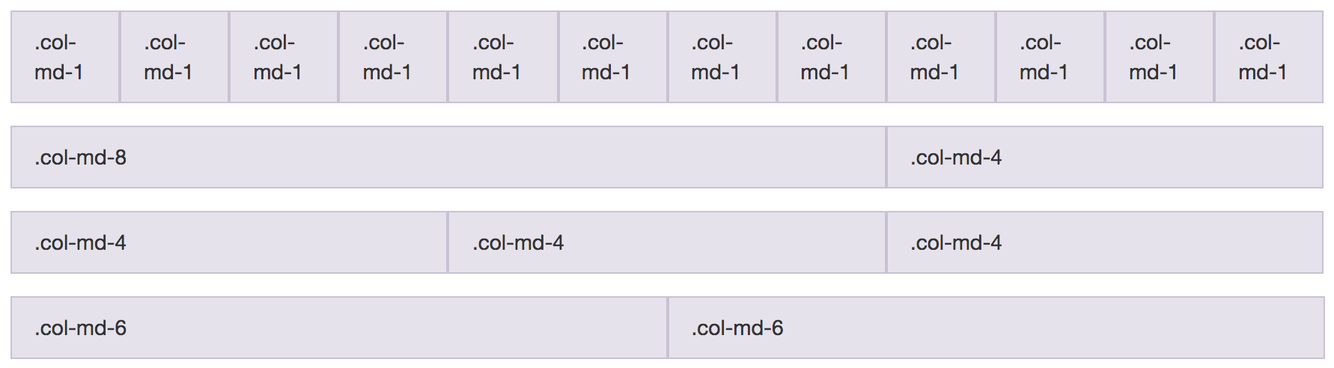
Bootstrap의 주요 기능, Grid System

Slide 6
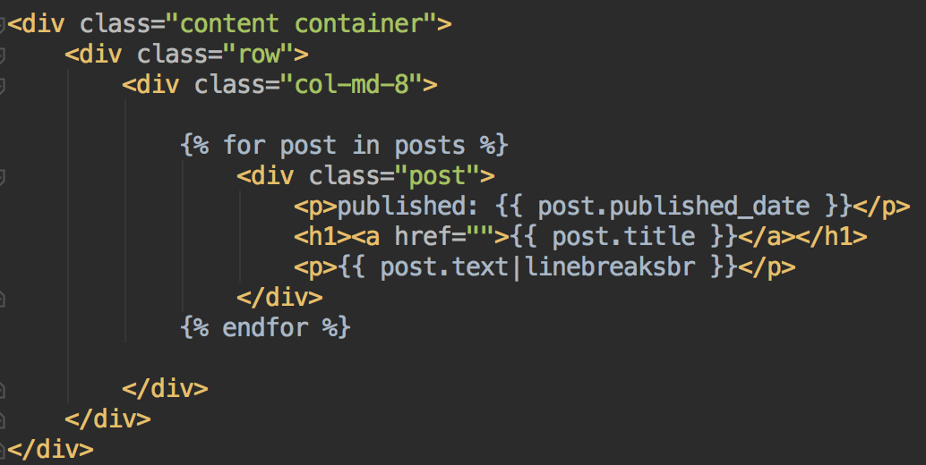
Bootstrap의 주요 기능, Grid System

Slide 7
Static files
These include images, javascripts, PDFs, and other un-rendered content.
웹 서버는 웹 클라이언트가 특정 위치에(URL) 있는 서버 저장소(storage)에 있는 자원(resource)을 요청(HTTP request) 받아서 제공(serving)하는 응답(HTTP response) 처리가 기본 동작입니다. 이러한 기본 동작은 자원과 접근 가능한 주소가 정적으로 연결된 관계입니다. PC 스토리지의 /Users/hannal/Pictures/private_photo.png 경로에 사진 파일이 있다고 예를 들면 파일 경로는 웹 주소이고 사진 파일은 자원입니다. 사진 파일을 읽어 들여 보거나 수정하거나 지우는 행위는 HTTP method(GET, POST, PUT, DELETE 등)로 표현합니다. 정리하면 웹 서버는 요청받은 URL과 방식으로 서버에 존재하는 자원을 제공하며, 이 동작을 정적 자원(static resource)을 제공하는 것입니다.
그런데 사진 파일 자체를 제공하는 데 그치지 않고, 사진에 설명도 달고 댓글도 단다면 자원(사진, 본문, 댓글 등)을 정적으로 제공하는 건 그다지 효율성이 좋지 않습니다. 본문을 수정하거나 댓글을 단다는 건 내용물이 고정되어 있지 않고 언제든지 변하는 상황인데, 언제든지 가변하는 내용물을 고정된 자원으로 제공하려면 내용물이 바뀔 때마다 고정된 자원도 매번 바꿔서 정적인 상태로 만들어야 합니다.
Ref: http://blog.hannal.com/

Slide 8
Static files
Managing static files (https://docs.djangoproject.com/en/1.11/howto/static-files)
Deploying static files(https://docs.djangoproject.com/en/1.11/howto/static-files/deployment/)

Slide 9
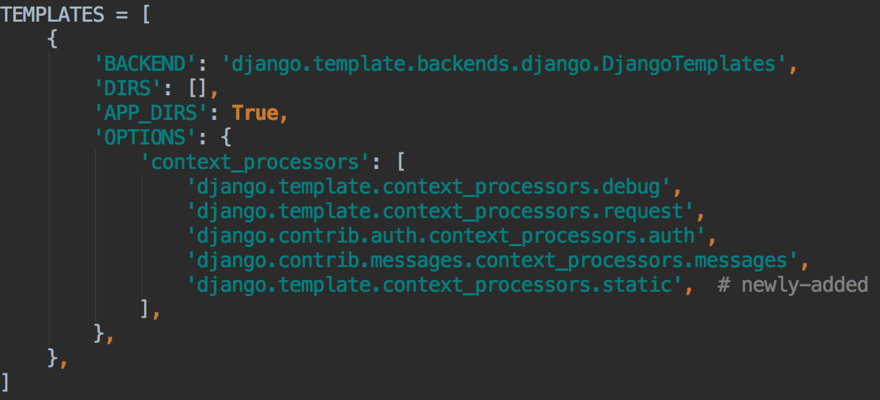
Static files
현재 Django 1.11 버전으로 개발하고 있다면 아래 `settings.py`를 추가하자
템플릿의 static을 처리해주는 middleware이다.

Slide 10
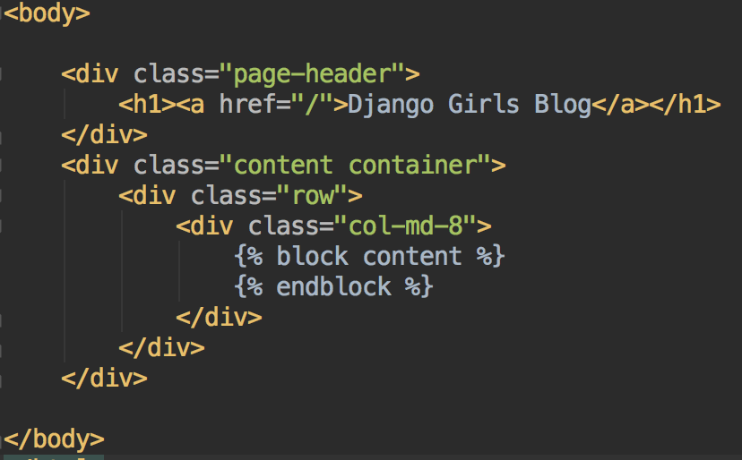
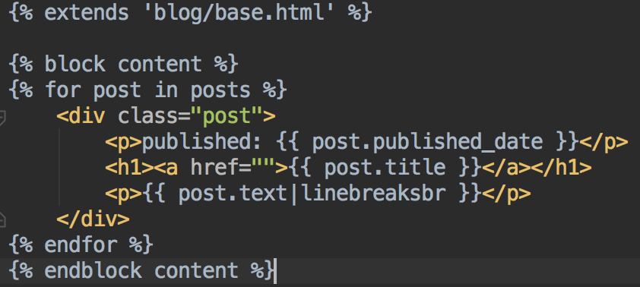
Template Extending
Block tag는 HTML을 추가할 수 있게 해준다.
똑같은 레이아웃에서 내용이 바뀔 때 사용하면 유용하겠죠!?

Slide 11
어플리케이션 확장 - 포스팅 글 볼 수 있게 하기
Django의 템플릿 태그: url
https://docs.djangoproject.com/en/1.11/ref/templates/builtins/#url
urls.py에 있는 URL을 리턴하는 템플릿 태그이다.
urls.py에 있는 URL들은 name을 가지고 있고 해당 name의 URL과 맞으면 해당 URL을 리턴하며, 결국 해당 URL에 맞는 view를 실행하게 된다.

Slide 12
어플리케이션 확장 - Template filter
Built-in filter: https://docs.djangoproject.com/en/1.11/ref/templates/builtins/#built-in-filter-reference
Linebreakbr: https://docs.djangoproject.com/en/1.11/ref/templates/builtins/#linebreaksbr

Slide 13
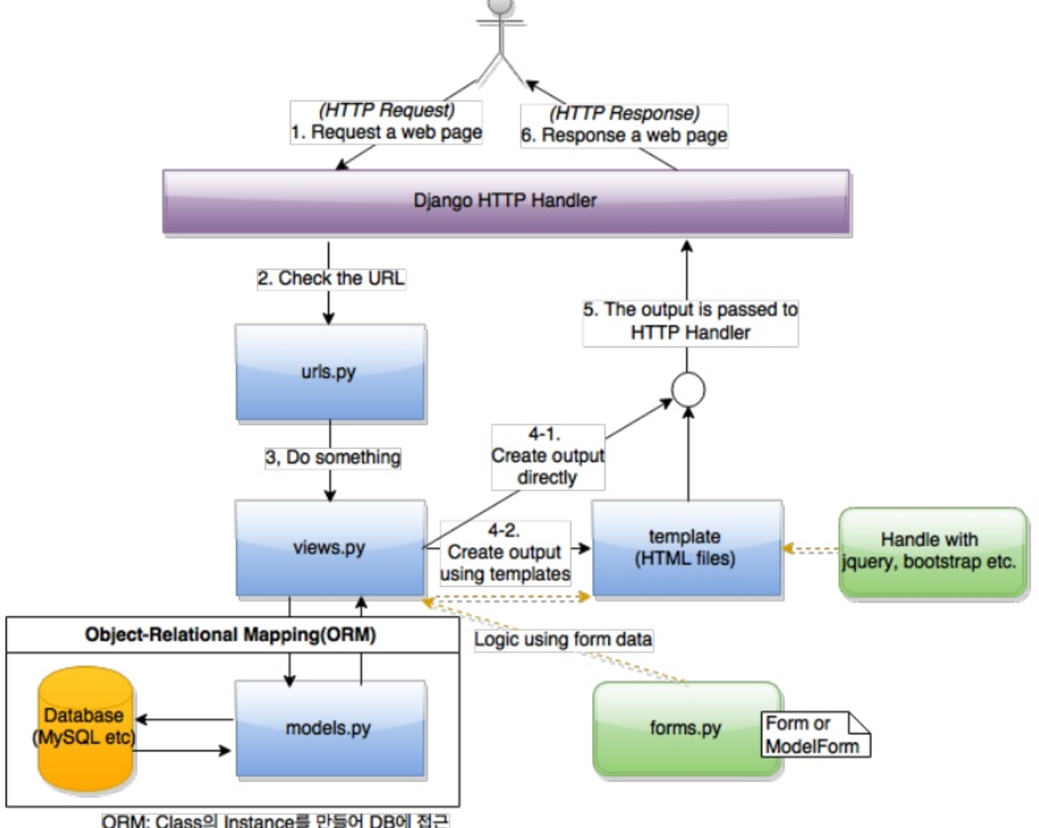
Django Form - 새 글 만들기

Slide 14
Django Form - 새 글 만들기
Form 종류
django.forms.Form
django.forms.ModelForm
Form 구조
폼 필드(Form Field Class)
데이터베이스 필드
위젯 필드(Widget Field Class)
화면에 보여지는 입력 양식

Slide 15
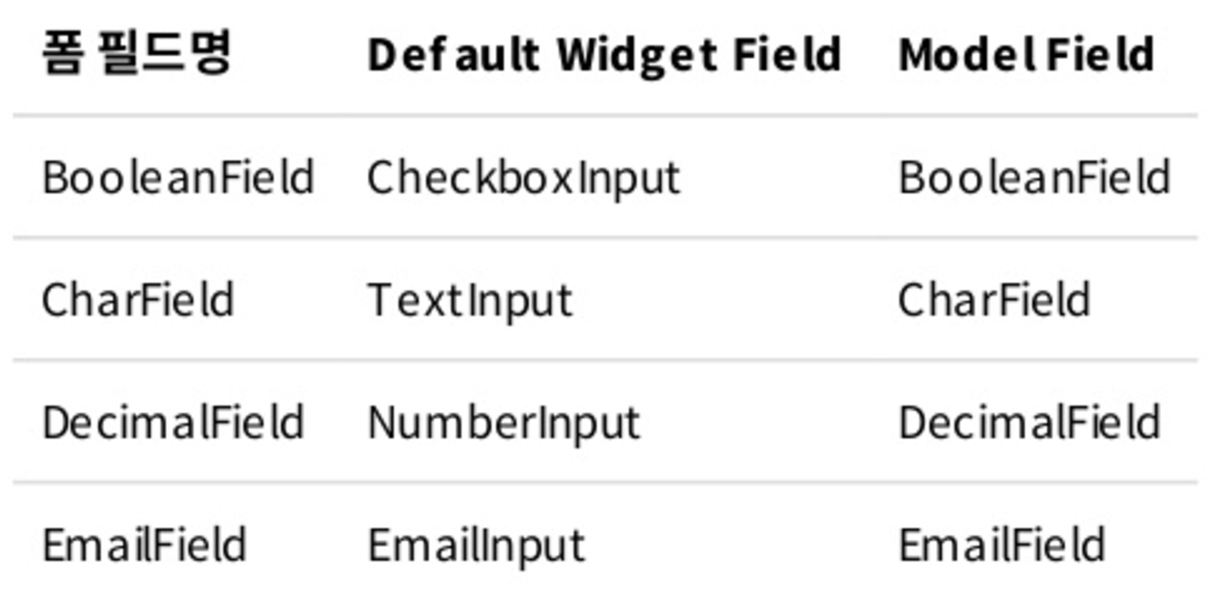
Django Form - 새 글 만들기
Build-in Field Classes (https://docs.djangoproject.com/en/1.11/ref/forms/fields/#built-in-field-classes)

